Slide 1








TRÒ CHƠI
LẬT MẢNH GHÉP
Độ tuổi: 5 – 6 tuổi
Cách chơi: Bé kích chuột vào hình tròn màu xanh để bắt đầu trò chơi. Bé chọn mảnh ghép nào thì kích chuột vào mảnh ghép đó để trả lời câu hỏi. Bé kích chuột vào hình ảnh mà bé cho là đúng, nếu chọn sai bé phải chọn lại. Bé chọn đúng kích chuột vào hình tròn màu vàng để lật mở mảnh ghép và chọn mảnh ghép tiếp theo để đến với câu hỏi tiếp theo. Khi mở hết tất cả các mảnh ghép bé kích chuột vào hình tròn màu đỏ để kết thúc trò chơi.
Kết thúc
Bắt đầu
Quay về

Slide 2













Kết thúc

Slide 3



Tìm bóng cho tôi
Quay về

Slide 4

Thứ tự đèn giao thông nào dưới đây là đúng?
A
B
C
Quay về

Slide 5

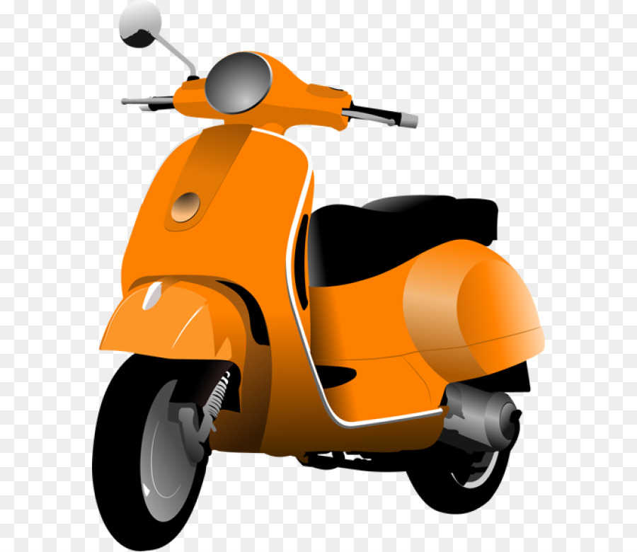

Đâu là PTGT đường bộ?
Máy bay
Xe máy
Thuyền buồm
Quay về

Slide 6

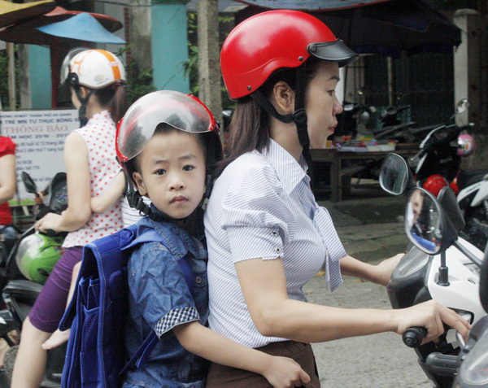
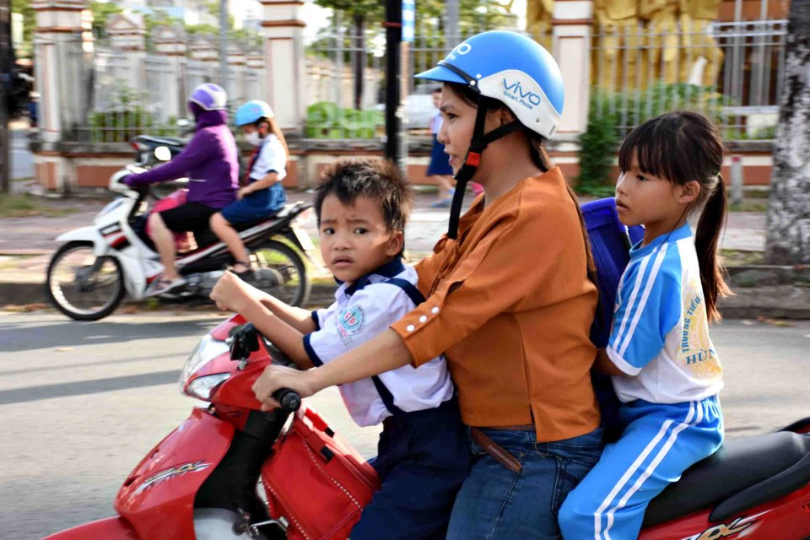

Khi ngồi trên xe mô tô, xe máy các bé phải làm gì?
a) Đội mũ bảo hiểm
b) Không đội mũ bảo hiểm
Quay về

Slide 7
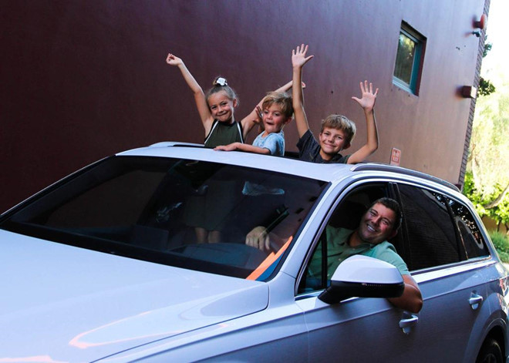
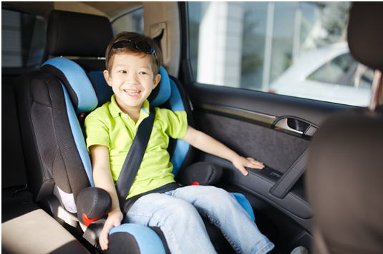
Ngồi trên xe ô tô các bé phải như thế nào?
1. Thò tay, thò đầu ra ngoài cửa xe
2. Ngồi yên thắt dây an toàn, không thò đầu ra ngoài cửa xe
Quay về

Slide 8




Tín hiệu nào dưới đây người đi bộ được phép qua đường?
Quay về

Slide 9






